Slide 1


İNSAN AKTİVİTE TANIMA (HAR) ANALİZİ
Makine Öğrenmesi ve Derin Öğrenme Yöntemlerinin Karşılaştırmalı Analizi
Gülsüm DURMAZ
Deniz ZAFER

Slide 2

Çalışma Özeti ve Kapsam
Bu çalışma, UCI Human Activity Recognition veri seti üzerinde yedi farklı sınıflandırma modelinin performans analizini gerçekleştirmektedir.
Vurgulanan Sonuçlar
Lojistik Regresyon, Linear SVC, SVM (RBF), Karar Ağacı, Rastgele Orman ve KNN modellerinin değerlendirilmesi.
Linear SVC: %96.23 doğruluk oranı ile en yüksek performans.
Dinamik/Statik Ayrımı: Üst model seviyesinde %100 doğruluk.
Ham sensör verileriyle çalışan Hibrit CNN-LSTM derin öğrenme mimarisinin tasarımı.
Gözlem: Doğru öznitelik mühendisliği ile klasik modellerin derin öğrenme ile rekabet edebilirliği kanıtlanmıştır.
GridSearchCV tabanlı hiperparametre optimizasyonu ve Pipeline mimarisi.
Model yorumlanabilirliğini artıran SHAP analizi ve modüler hiyerarşik sınıflandırma.

Slide 3
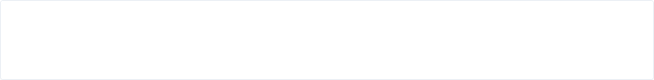
1. Giriş: HAR Probleminin Tanımı
Disiplinler Arası Bir Alan
İnsan Aktivite Tanıma (HAR), bireylerin fiziksel hareketlerini atalet algılayıcılar (ivmeölçer, jiroskop) aracılığıyla otomatik sınıflandırmayı hedefleyen kritik bir araştırma alanıdır.
Neden Önemli?
Sensör Teknolojisi
Sağlık: Yaşlı bireylerde düşme tespiti ve rehabilitasyon takibi.
Modern akıllı telefonların yüksek hassasiyetli atalet sensörleri ile donatılmış olması, araştırmaları laboratuvar ortamından gündelik yaşamın dinamik bağlamına taşımıştır.
Akıllı Ev: Kullanıcı bağlamına göre enerji ve konfor yönetimi.
Spor: Performans analizi ve yanlış hareket tespiti.

Slide 4

1. Giriş: Motivasyon ve Özgün Katkı
Temel Araştırma Sorusu
Sunulan Özgün Çözümler
Karmaşık derin öğrenme mimarileri her zaman gerekli midir? Yoksa iyi optimize edilmiş klasik modeller yeterli mi?
Açıklanabilirlik (XAI): SHAP yöntemiyle kara kutu modellerin karar mekanizmasının analizi.
Hiyerarşik Mimari: Aktiviteleri önce Dinamik/Statik olarak ayıran, ardından uzman modellere yönlendiren aşamalı yapı.
Literatürdeki en temel iki araştırma boşluğuna (Research Gap) odaklanılmıştır:
Model kararlarının öznitelik düzeyinde yorumlanamaması.
Homojen sınıflandırıcıların heterojen aktivite gruplarında yaşadığı karışıklıklar.

Slide 5
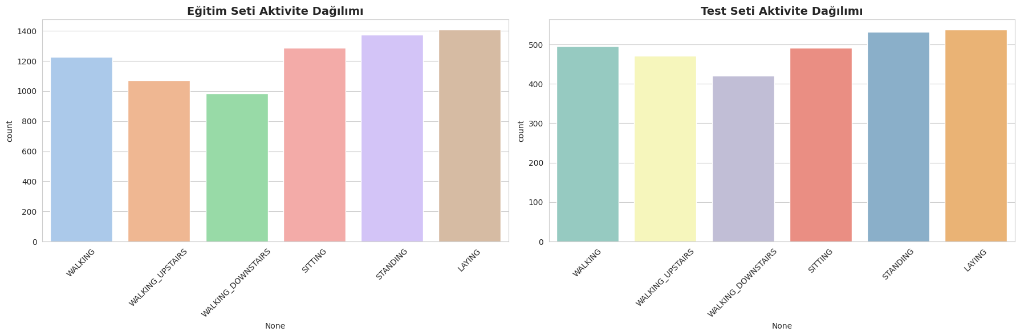


2. Materyal ve Yöntem: Veri Seti (UCI HAR)
UCI Machine Learning Repository üzerinden kamuya açık
sunulan standart benchmark veri seti kullanılmıştır.
Denekler: 19-48 yaş arası 30 farklı gönüllü.
Aktiviteler: 6 Temel Sınıf (Walking, Upstairs, Downstairs,
Sitting, Standing, Laying).
[GÖRSEL BURAYA GELECEK: Şekil 1 - Veri seti sınıf dağılımı (Eğitim/Test)]
Sensör Kaydı: 50 Hz frekansında 3 eksenli ivmeölçer
ve jiroskop verileri.
Lütfen makaledeki Şekil 1'i buraya yerleştiriniz.
Segmentasyon: 2.56 saniyelik pencereler (%50 örtüşme).

Slide 6
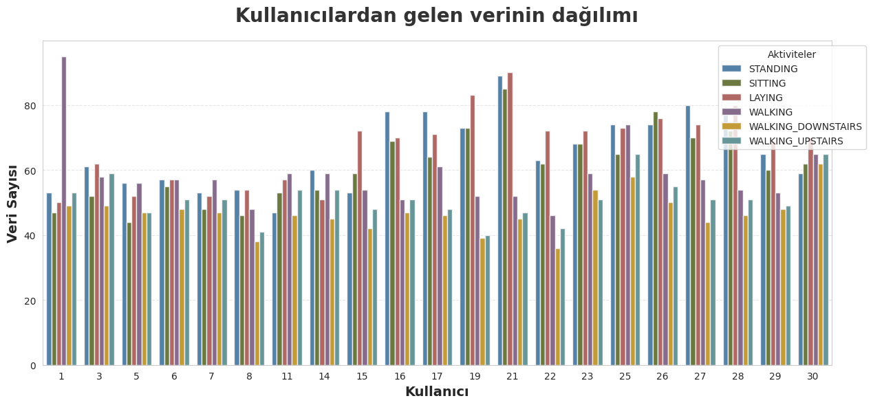



2. Materyal ve Yöntem: Veri Ön İşleme
Veri Yapılandırma
Klasik Modeller: Zaman ve frekans domeni istatistiklerinden elde edilen 561 boyutlu özellik vektörü.
Derin Öğrenme: Inertial Signals klasöründen 9 kanallı (ivme/jiroskop) ham 3B sinyal tensörü (128 zaman adımı).
[GÖRSEL BURAYA GELECEK: Şekil 2 - Kullanıcılardan gelen verinin dağılımı]
StandardScaler: Özniteliklerin aynı ölçeğe getirilmesi için eğitim setine fit edilmiş dönüşüm.
Lütfen makaledeki Şekil 2'yi buraya yerleştiriniz.
Bölme: Konu bağımsız (subject-independent) eğitim (%70) ve test (%30).

Slide 7
2.3. Literatür Taraması: Standartlar ve Gelişim
HAR alanındaki yöntemlerin evrimi, manuel öznitelik çıkarımından otomatik derin öğrenme mimarilerine doğru bir dönüşüm sergilemiştir.
Anguita ve diğerleri [1]: MC-SVM ile %96 doğruluğa ulaşarak veri setini referans nokta haline getirmişlerdir.
Ankita ve diğerleri [5]: Hafif (Lightweight) CNN-LSTM mimarisinin %97.89 başarısını raporlamışlardır.
Bülbül ve diğerleri [2]: Karar Ağaçları ve k-NN karşılaştırmasında filtrelemenin (Butterworth) %99 başarıya katkısını kanıtlamışlardır.
Wan ve diğerleri [6]: CNN'in yerel özellik çıkarımı ve ölçek değişmezliği yeteneklerini vurgulamışlardır.
Ronao ve Cho [3]: 1B CNN kullanımı ile ham zaman serilerinden %94.79 elde ederek manuel öznitelik bağımlılığını kırmışlardır.
Nafea ve diğerleri [7]: Laboratuvar vs. Gerçek dünya (Wild-SHARD) testlerinde modellerin performans kayıplarını analiz etmişlerdir.
Khalaf ve Riyadh [4]: RNN'lerin zamansal, CNN'lerin uzamsal hiyerarşilerdeki üstünlüğünü sentezlemişlerdir.

Slide 8
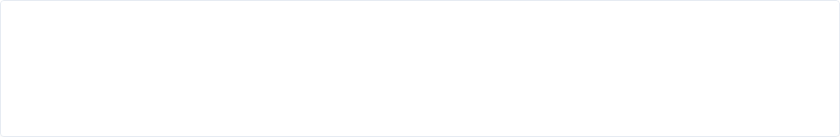
2.3. Literatür Taraması: Modern Yaklaşımlar
Ali ve diğerleri [8]: Sadece ivmeölçer verisi ve kaba gruplandırma ile minimal donanımlı sistemler önermişlerdir.
Elkhatib ve diğerleri [9]: HARSense veri setinde Extra Trees Classifier (ETC) ile %97.12 başarısı sağlayarak topluluk öğrenmenin gücünü göstermişlerdir.
Ferrari ve diğerleri [10]: HAR alanındaki en büyük boşluğun "popülasyon çeşitliliği" ve "cihaz heterojenliği" olduğunu belgeleyerek yorumlanabilirlik ihtiyacını vurgulamışlardır.
Sentez: Bu çalışma, literatürdeki yüksek doğruluk rakamlarını korurken, Ferrari ve diğerlerinin vurguladığı "yorumlanabilirlik" ve Ali ve diğerlerinin değindiği "hiyerarşik gruplandırma" boşluklarını doldurmayı hedeflemektedir.

Slide 9

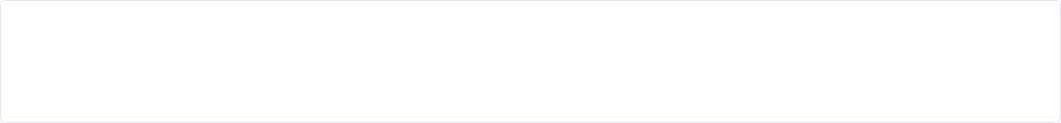
2.2. Kullanılan Modeller
Lojistik Regresyon
Linear SVC
Pipeline mimarisi içinde L2 regülarizasyonu ve C=1 optimizasyonu ile uygulanmıştır. Doğrusal ayrıştırılabilir aktiviteler için güçlü bir temel referans oluşturmaktadır.
Yüksek boyutlu öznitelik uzayında maksimum marjlı hiperdüzlem ile sınıfları ayırır. C=0.065 değeriyle hesaplama verimliliği ve başarı dengesi sağlanmıştır.
Optimizasyon: 3 katlı CV.
SVM (RBF Çekirdekli)
Doğrusal olmayan karar sınırlarını yüksek boyutlu uzaya yansıtarak (Kernel Trick) öğrenir. γ=0.0001 ve C=1000 parametrelerinde en yüksek stabiliteye ulaşılmıştır. 4 katlı çapraz doğrulama ile optimize edilmiştir.

Slide 10
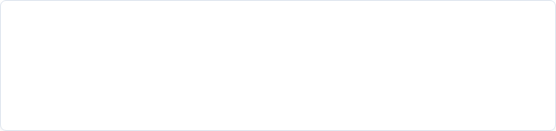
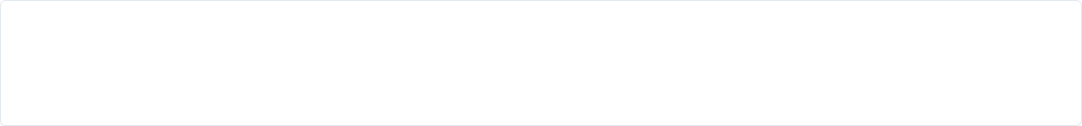
2.2. Kullanılan Modeller
Karar Ağacı (Decision Tree)
Rastgele Orman (Random Forest)
Özyinelemeli bölmeler ile sınıf tahmini üretir. Aşırı öğrenme (overfitting) riskini yönetmek için max_depth=13 olarak kısıtlanmıştır.
Bootstrap örneklemesiyle eğitilen çok sayıda ağacın oylamasıdır. n_estimators=60 ve max_depth=7 parametrelerinde kararlı sonuçlar vermiştir.
k-En Yakın Komşu (k-NN)
Test örneğini en yakın komşularına göre sınıflandırır. UCI HAR gibi yüksek boyutlu uzaylarda "boyutluluk laneti" riskine karşı k=15 olarak belirlenmiş ve 5 katlı CV ile test edilmiştir.

Slide 11

2.2. Hibrit CNN-LSTM Mimari Tasarımı
Ham sensör sinyalleri üzerinde manuel öznitelik çıkarımı olmaksızın çalışmak üzere tasarlanmış çok ölçekli bir modeldir.
Uzamsal ve Zamansal Katmanlar
Eğitim Parametreleri
Paralel CNN: 3, 5 ve 7 filtre boyutlu 64'er filtreli 1B CNN katmanları kısa/orta/uzun dönemli örüntüleri yakalar.
Optimizer: Adam (LR: 0.001).
Loss: Categorical Crossentropy.
LSTM: 128 birimlik katman, hareketteki zamansal bağımlılıkları modeller.
Batch Size: 32.
Callbacks: ReduceLROnPlateau (Faktör: 0.5).
Düzenlileştirme: %40 Dropout, BatchNormalization ve EarlyStopping.

Slide 12
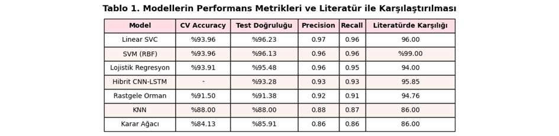


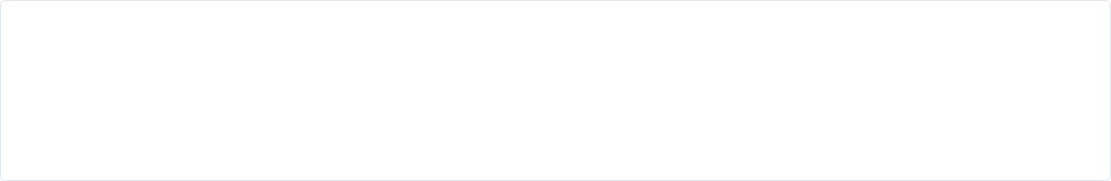
3. Bulgular: Model Performans Sonuçları
[GÖRSEL BURAYA GELECEK: Tablo 1 - Tüm Modellerin Performans Karşılaştırması]
Lütfen makaledeki Tablo 1'i buraya yerleştiriniz.
Özet Değerlendirme:
Linear SVC (%96.23) ve SVM-RBF (%96.13) liderdir.
Lojistik Regresyon %95.48 ile beklenmedik derecede yüksek bir temel performans sunmuştur.
Karar Ağacı %85.91 ile en düşük başarıyı göstermiştir.

Slide 13


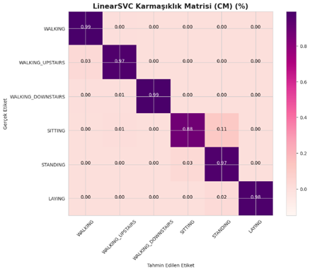
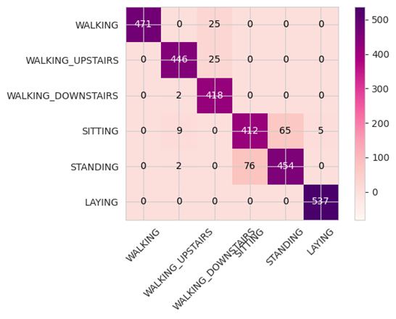

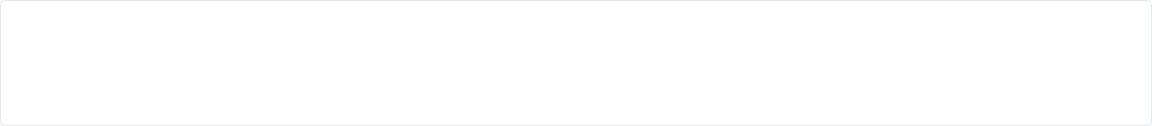
3.3. Karmaşıklık Matrisi (Confusion Matrix) Analizi
Hibrit CNN-LSTM
Linear SVC
Ham veriden öğrendiği için merdiven çıkma/inme gibi dinamik eylemlerde başarılıdır. Ancak temporal verideki ufak kaymalar %93 başarı bandında kalmasına neden olmuştur.
Yüksek boyutlu uzayda doğrusal hiperdüzlem, SITTING-STANDING karışıklığını en iyi yöneten modeldir. Basit ve etkili karar sınırı %96 başarı getirmiştir.
[Şekil 5]
[Şekil 3]
SVM (RBF)
Doğrusal olmayan mapping sayesinde LAYING aktivitesini %100 başarıyla izole eder. Ancak SITTING-STANDING ayrımında doğrusal olmayan sınırlar SVC'nin bir tık gerisinde kalmıştır.

Slide 14
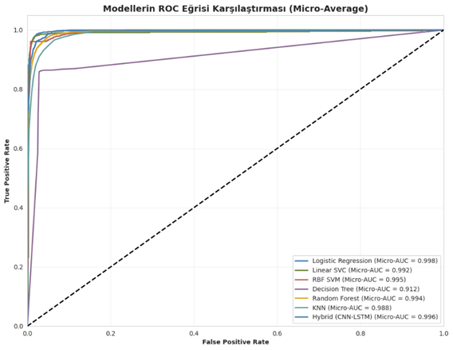


3.4. ROC Eğrisi Karşılaştırması
AUC (Area Under Curve) Analizi
ROC eğrisi, modelin yanlış pozitif oranına karşı doğru pozitif oranını dengeler.
Zirve: Linear SVC ve SVM, AUC değerleri 0.99'a yaklaşarak neredeyse kusursuz bir ayrıştırma kapasitesi göstermiştir.
[GÖRSEL BURAYA GELECEK: Şekil 6 - Yedi modelin karşılaştırmalı ROC eğrisi]
Kırılma: Karar Ağacı, belirsiz sınır bölgelerinde (AUC: 0.912) diğer modellerin gerisinde kalarak ayrıştırma yeteneğinin düşük olduğunu kanıtlamıştır.
Lütfen makaledeki Şekil 6'yı buraya yerleştiriniz.
Direnç: Hibrit model, ham veriye rağmen yüksek AUC (0.996) ile gürültüye dirençli olduğunu göstermiştir.

Slide 15

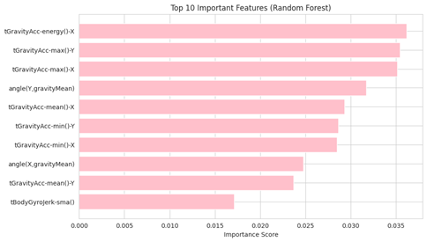

3.5. Öznitelik Önemi (Feature Importance)
Rastgele Orman Skorları
Modelin hangi özniteliklere "güvendiğini" analiz eder.
En Belirleyici: angle(X,gravityMean) en kritik özelliktir. Yerçekimi açısı, yatma ve oturma ayrımında anahtardır.
Dinamik Gösterge: tBodyAccJerkMag-entropy() ivme değişimindeki düzensizliği ölçerek yürüme eylemlerini izole eder.
[GÖRSEL BURAYA GELECEK: Şekil 7 - Rastgele Orman en yüksek puanlı 10 öznitelik]
Lütfen makaledeki Şekil 7'yi buraya yerleştiriniz.
Sonuç: Öznitelik mühendisliğinin kalitesi doğrudan modelin "fiziksel" kararlar almasını sağlamaktadır.

Slide 16
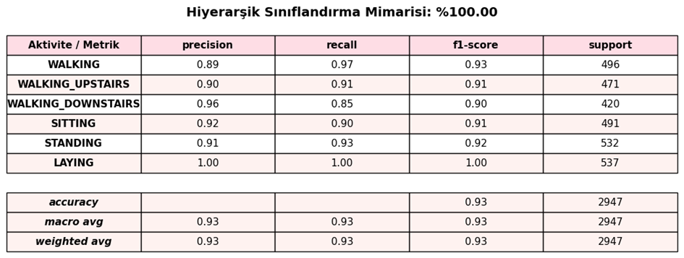


3.7. Özgün Değer: Hiyerarşik Sınıflandırma
Aşamalı Karar Mekanizması
Karmaşıklığı alt problemlere bölen ontolojik bir yaklaşım:
Aşama 1 (Üst Model): Aktiviteleri Dinamik ve Statik olarak ayırır. Başarı: %100.
Aşama 2 (Uzman Modeller): Statik için ayrı, Dinamik için ayrı bir Rastgele Orman modeli devreye girer.
[GÖRSEL BURAYA GELECEK: Şekil 9 - Hiyerarşik Sınıflandırma Mimarisi Tablosu]
Mantık: Bir kişinin hareket edip etmediği, hangi hareketi yaptığından ayrı bir sinyal işlemedir.
Lütfen makaledeki Şekil 9'u buraya yerleştiriniz.

Slide 17
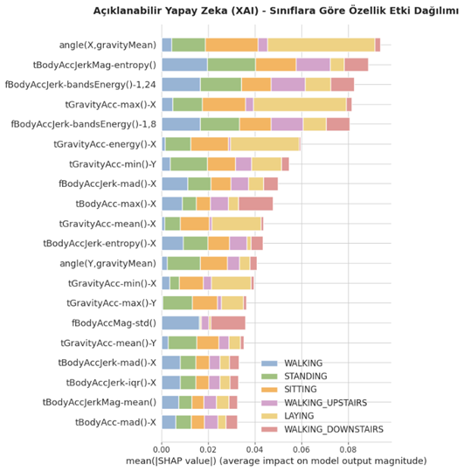


3.8. Özgün Değer: SHAP ile Açıklanabilirlik (XAI)
Kara Kutu Modelin Şeffaflaştırılması
SHAP (Shapley Additive Explanations) ile öznitelik düzeyinde içgörü:
LAYING Analizi: Yerçekimi açısı (sarı renkli bar) bu aktivitede tek başına en büyük etkendir.
[GÖRSEL BURAYA GELECEK: Şekil 10 - SHAP bar plot özet grafiği]
Dinamik Ayrım: Jitter (sarsıntı) ve entropi değerleri yürüme eylemlerindeki kararı domine eder.
Lütfen makaledeki Şekil 10'u buraya yerleştiriniz.
Klinik Güven: Hangi sensör kanalının kararı yönlendirdiğini bilmek, HAR sistemlerini "güvenilir" kılar.

Slide 18

4. Sonuç ve Gelecek Çalışmalar
Genel Çıkarım
Öneriler
En İyi Seçenek: Linear SVC (%96.23) doğruluk ve düşük hesaplama yükü ile en verimli modeldir.
Gerçek Dünya: Modeller Wild-SHARD veya PAMAP2 gibi gürültülü veri setlerinde test edilmelidir.
Derin Öğrenme: Manuel öznitelik çıkarımı yapılamayan senaryolarda Hibrit CNN-LSTM güçlü bir alternatiftir.
Transfer Learning: Yaşlılar ve çocuklar gibi farklı popülasyonlara transfer öğrenme ile uyum sağlanmalıdır.
XAI: SHAP analizi, HAR sistemlerinde doğruluğun ötesinde şeffaflık ihtiyacını karşılamıştır.
Uç Cihazlar: Raspberry Pi gibi donanımlarda "Model Sıkıştırma" ve "Bilgi Damıtma" yöntemleri denenmelidir.

